Slide 1
Гипербола
- Плоская кривая второго порядка, которая состоит из двух отдельных кривых, которые не пересекаются.

Slide 2
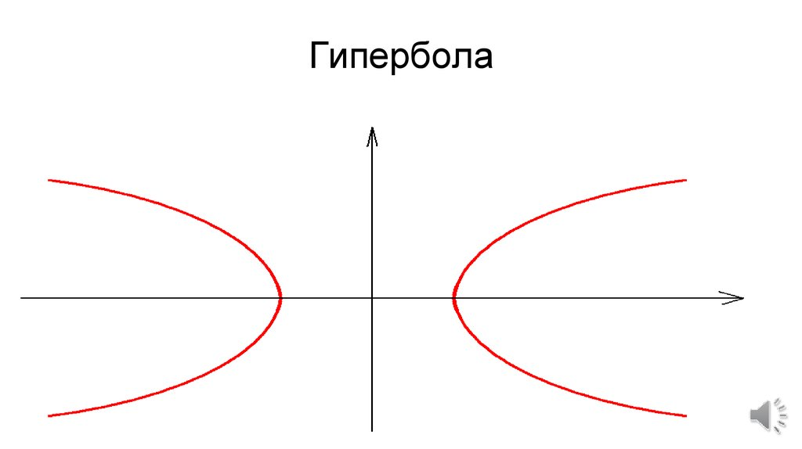

Slide 3
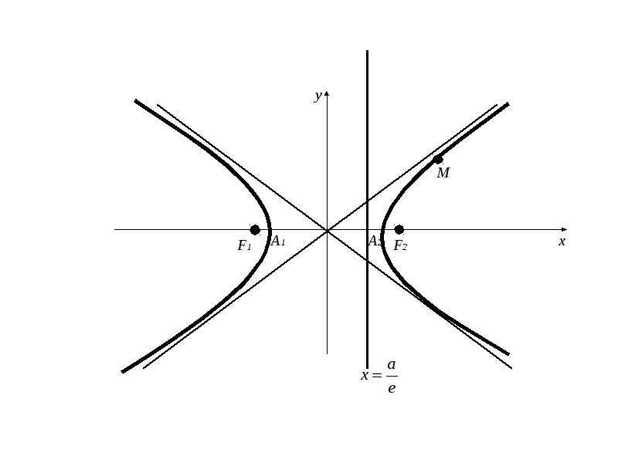
Что такое гипербола в высшей математике
это множество точек плоскости, модуль разности расстояний которых от двух точек, называемых фокусами, есть величина постоянная.

Slide 4
Где можно увидеть в real life.

Slide 5
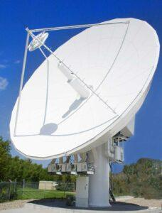
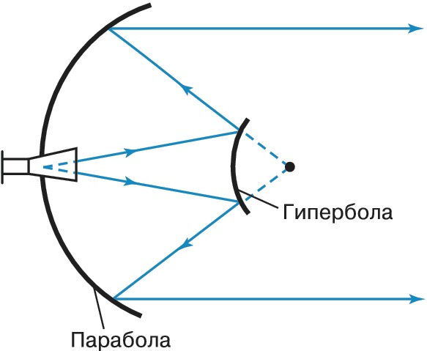
Гипербола, как и другие конические сечения, обладает оптическим свойством, которое описывается следующим образом: луч, исходящий из источника света, находящегося в одном из фокусов гиперболы, после отражения движется так, как будто он исходит из другого фокуса.
Это свойство используется в антеннах Кассегрена

Slide 6
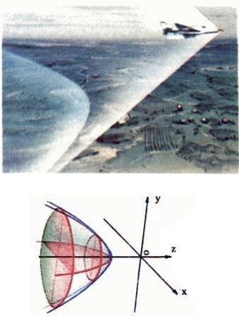
Еще пример зона слышимости звука пролетающего самолета. Если самолет движется со сверхзвуковой скоростью, то в воздухе зона слышимости образует трехмерную поверхность – гиперболоид вращения

Slide 7
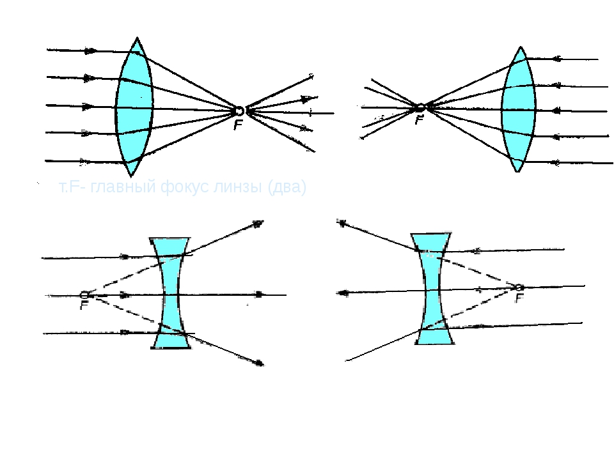
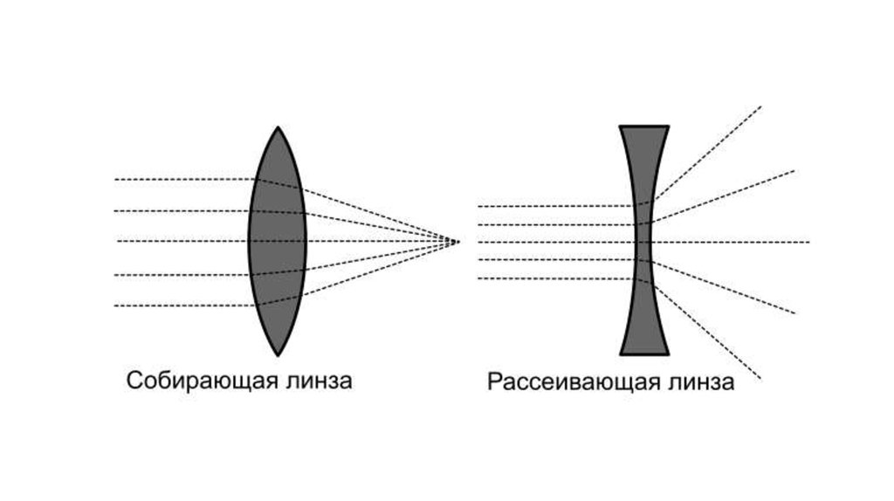
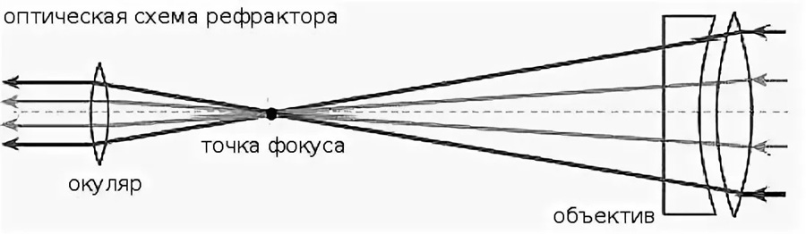
Линзы

Slide 8
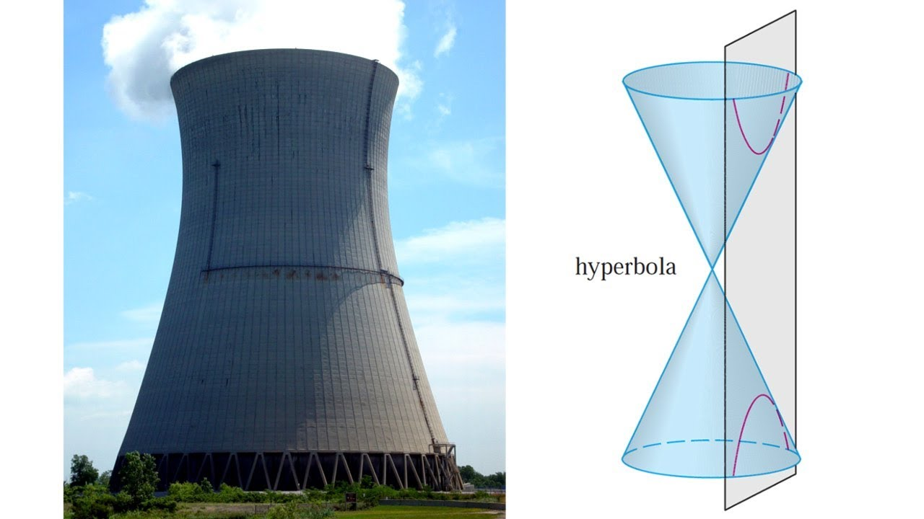
Трубы ТЭЦ

